Slide 1
Исследовательско – творческий проект «Волшебные краски» МКДОУ Усть-Таркский д/с «Солнышко» Автор: Теплюкова Настя, 5 лет Руководитель: Семенова М.А

Slide 2
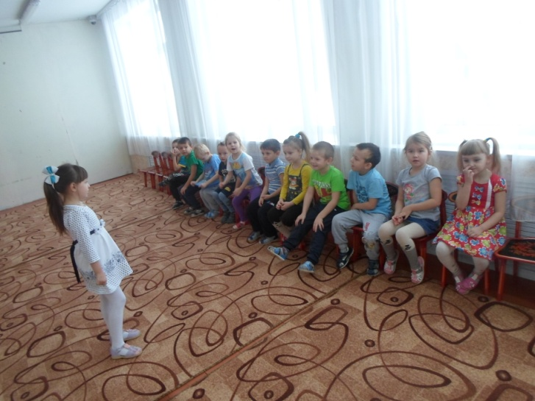
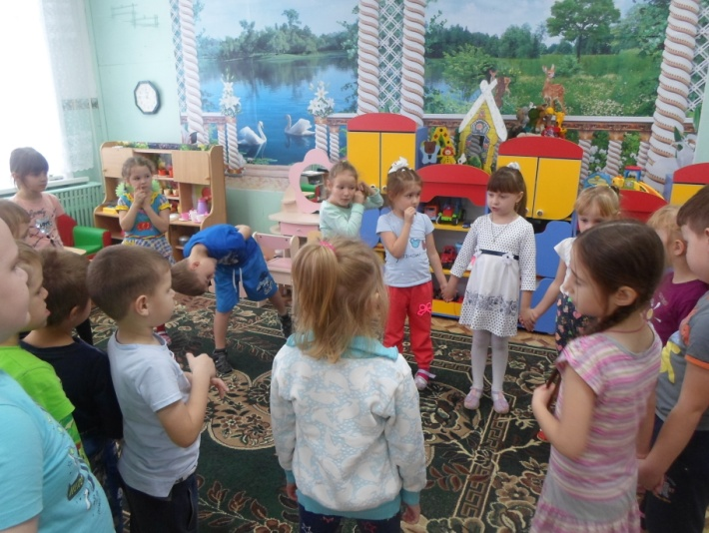
Диаграмма опроса «Что могут краски? Для чего они нужны?» 1.

Slide 3
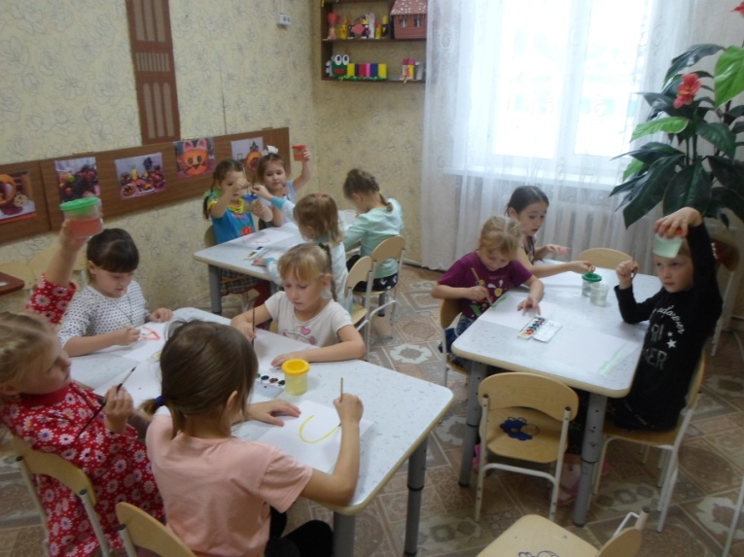
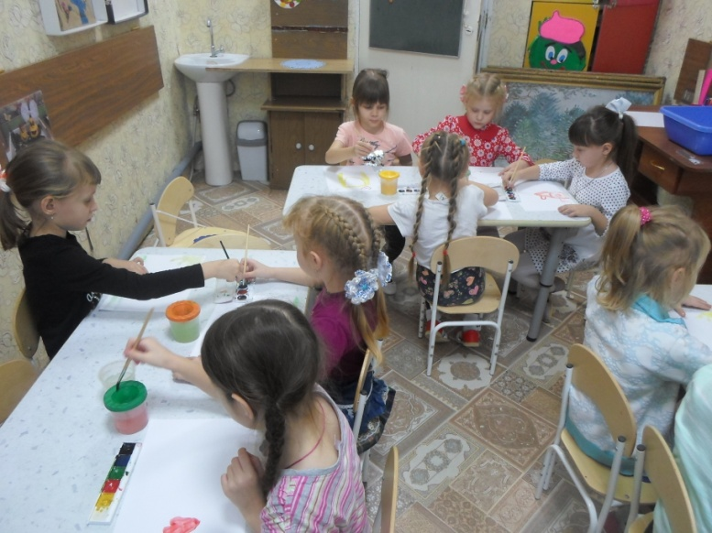
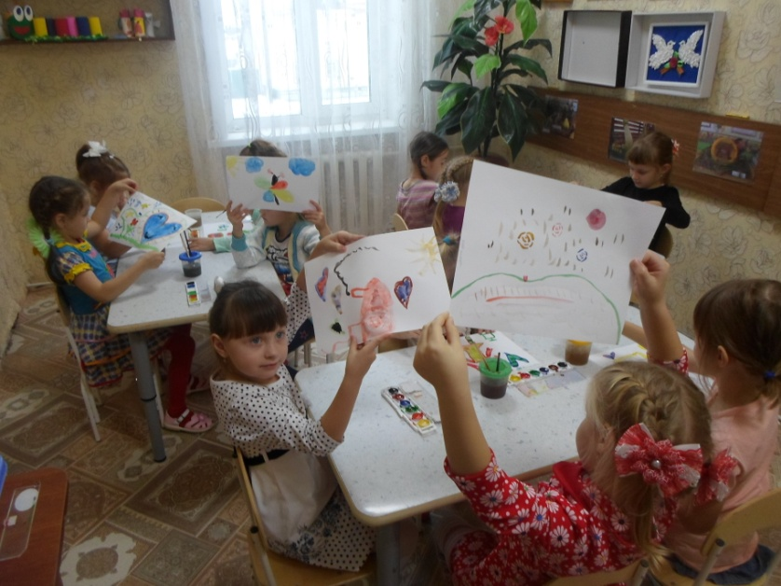
Рисунок «Подарок маме» 2.

Slide 4
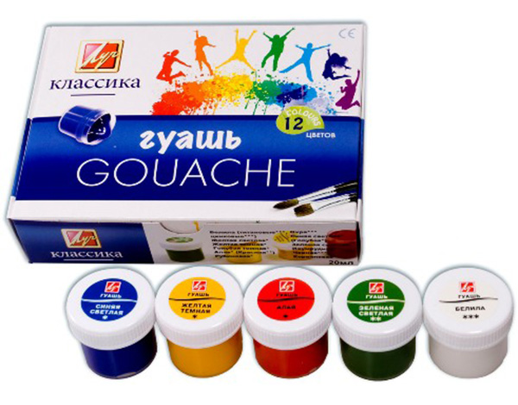
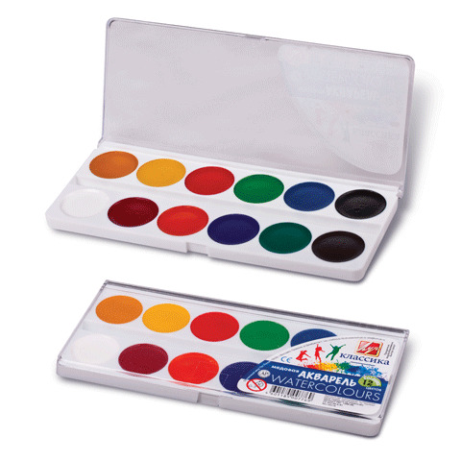
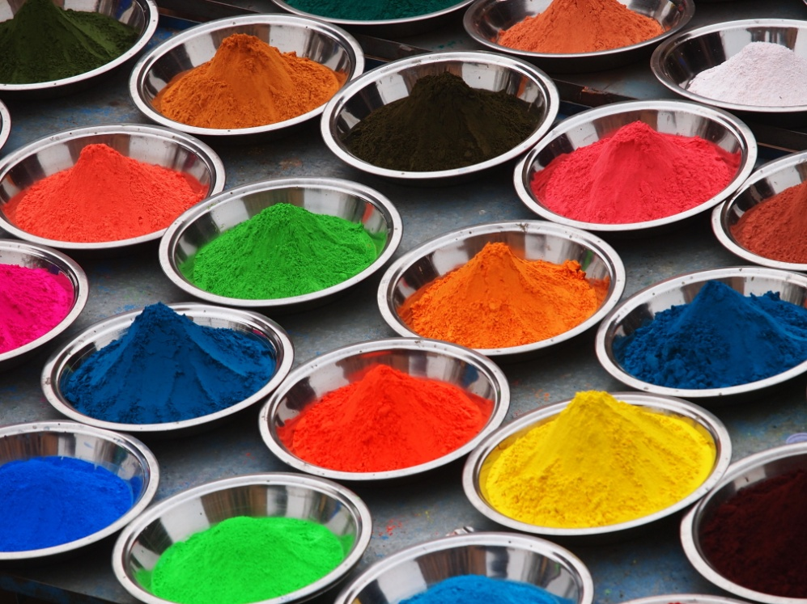
«Виды красок» 3.

Slide 5
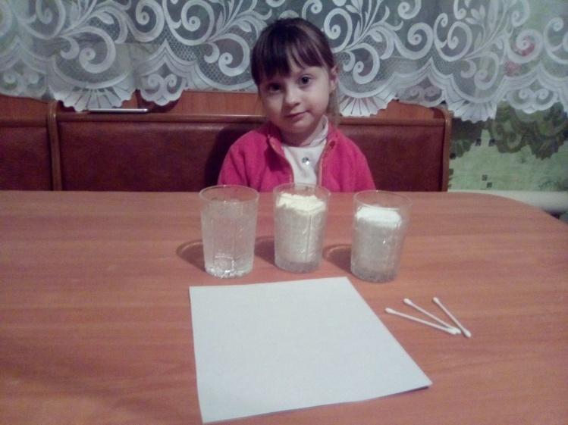
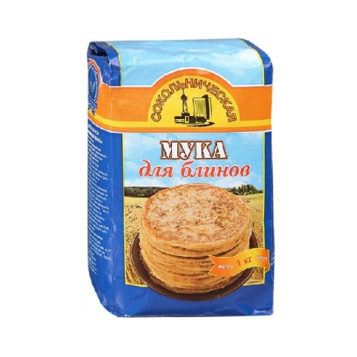
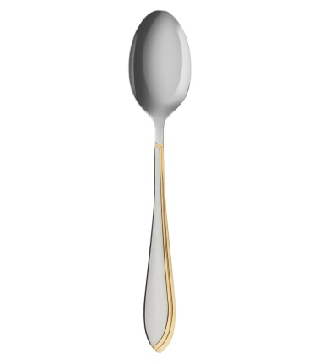
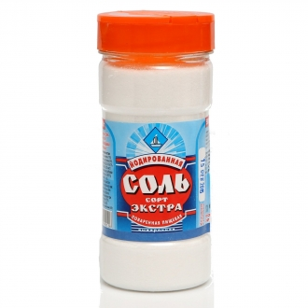
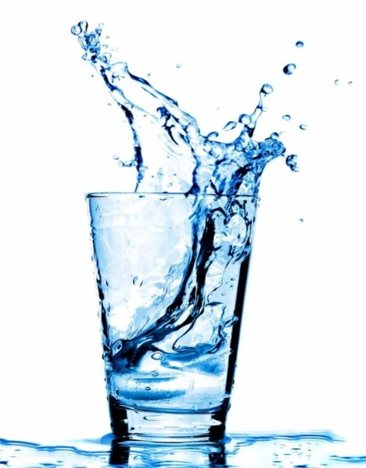
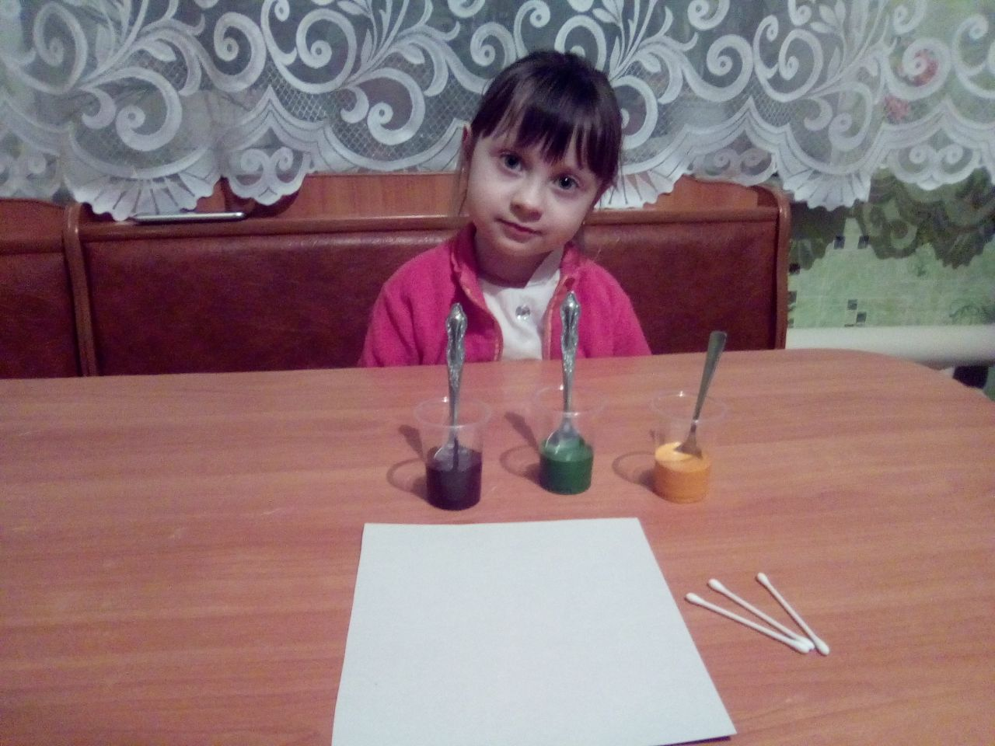
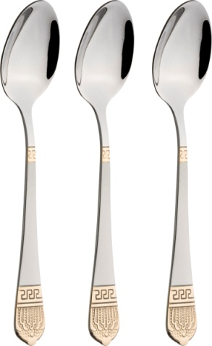
«Рисуем тестом» 4.

Slide 6
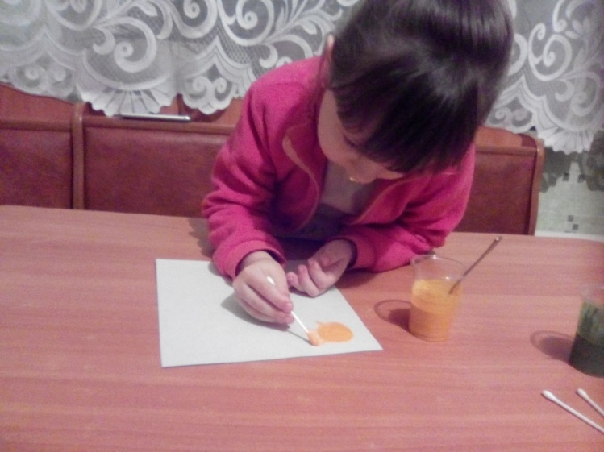
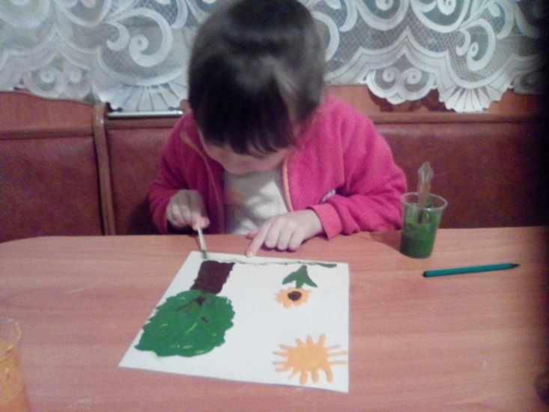
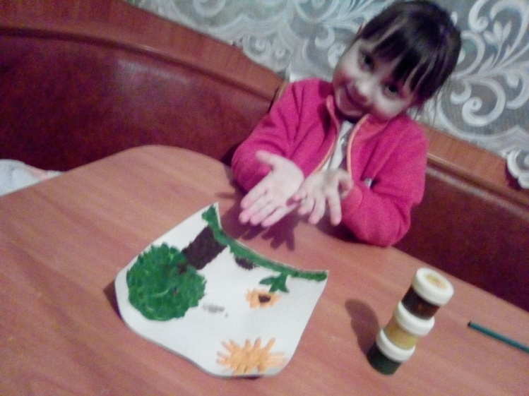
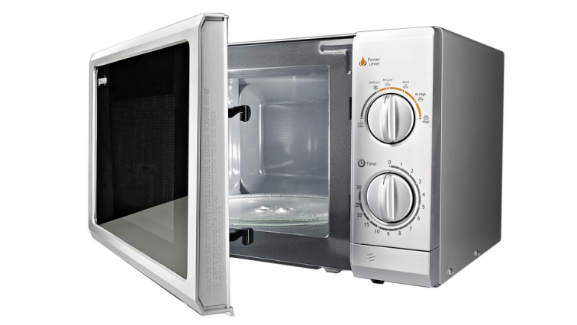

Slide 7
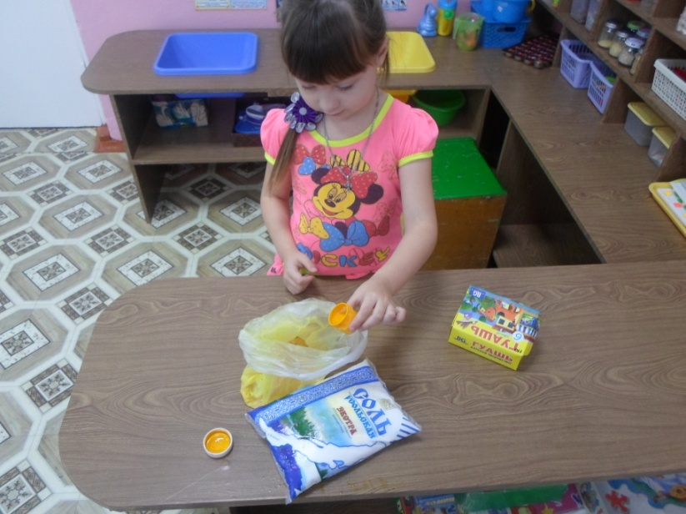
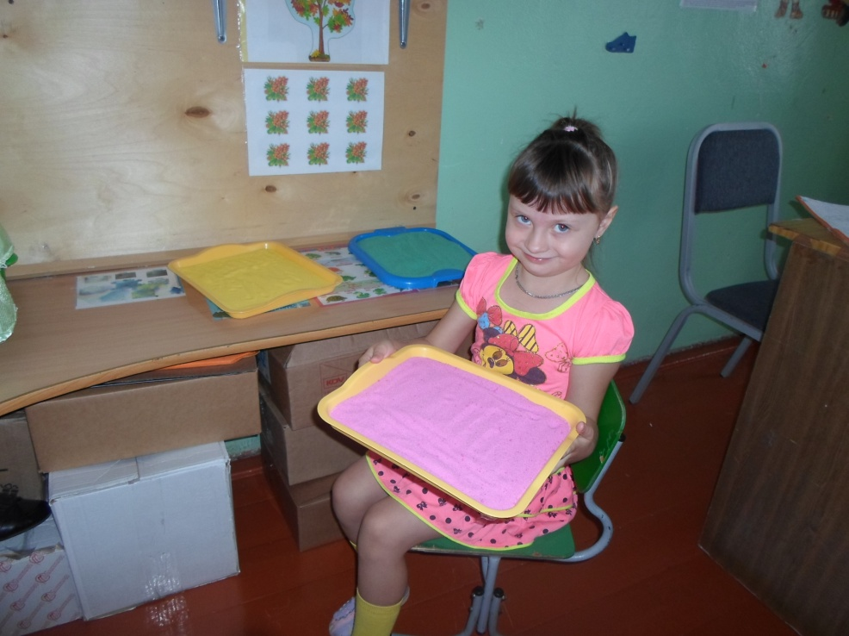
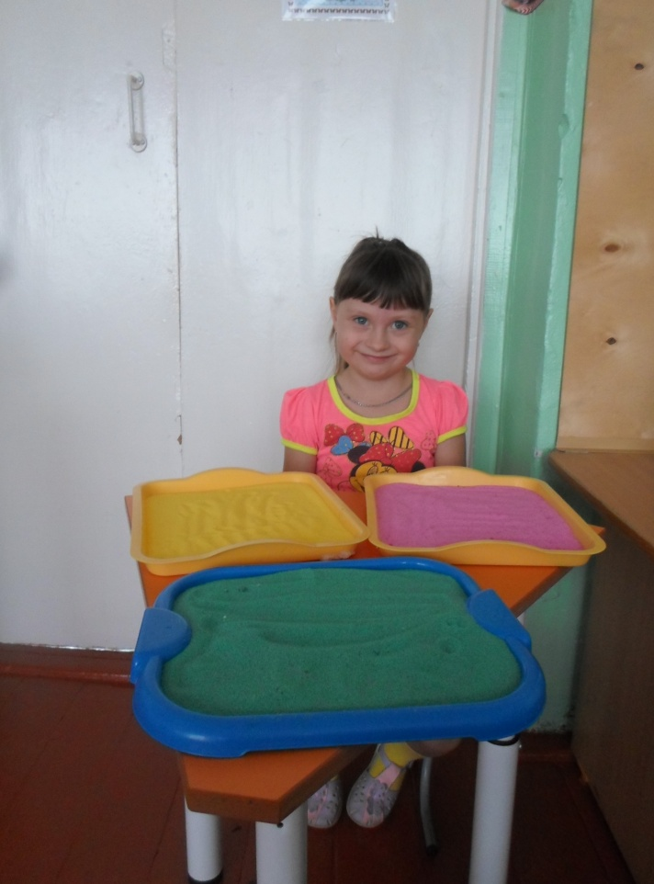
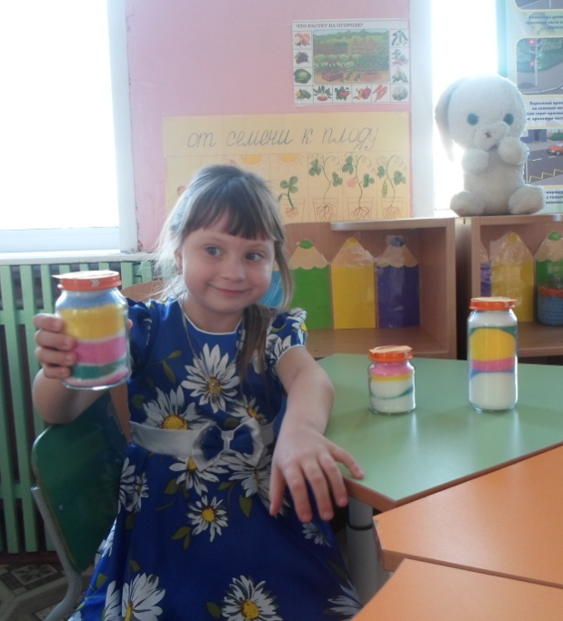
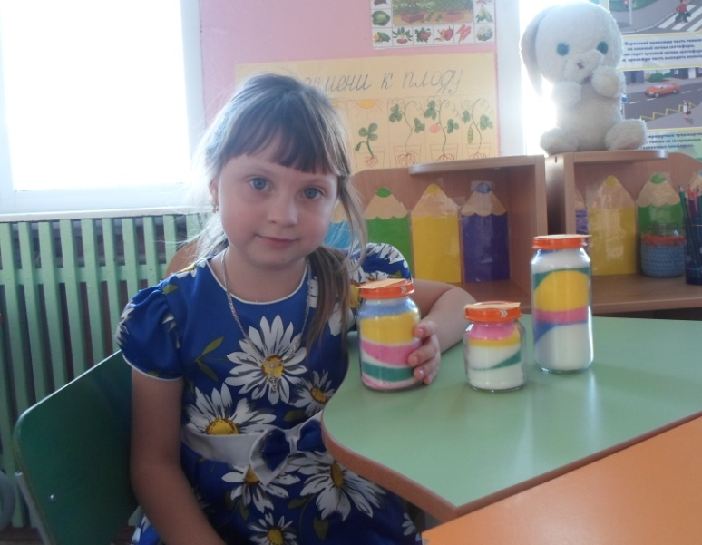
«Окрашивание соли» 5.

Slide 8
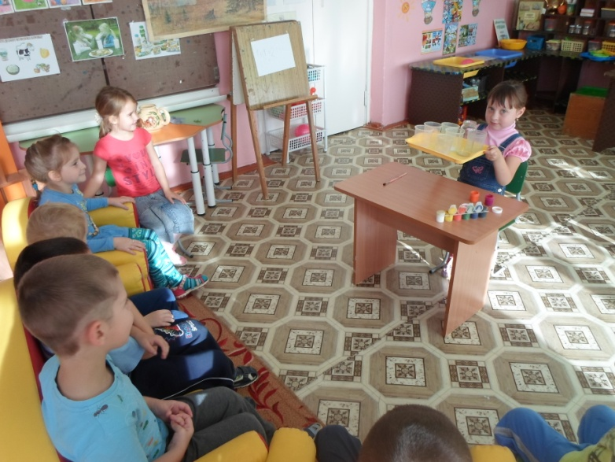
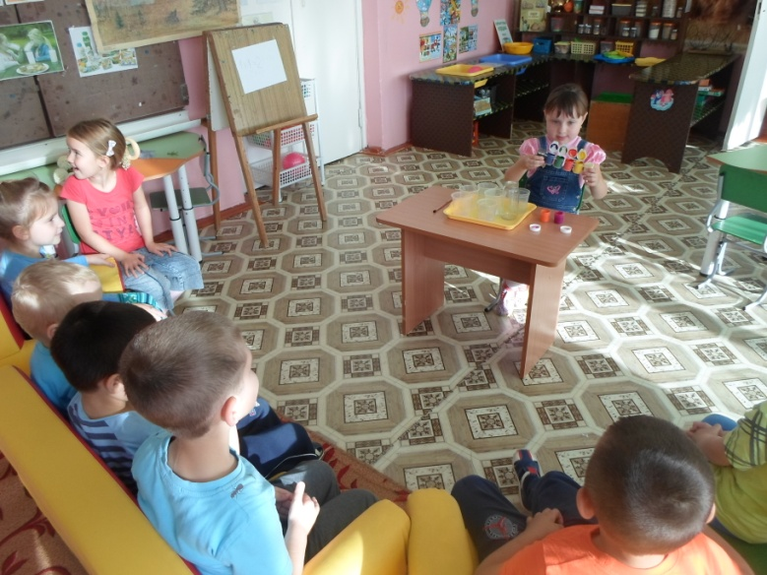
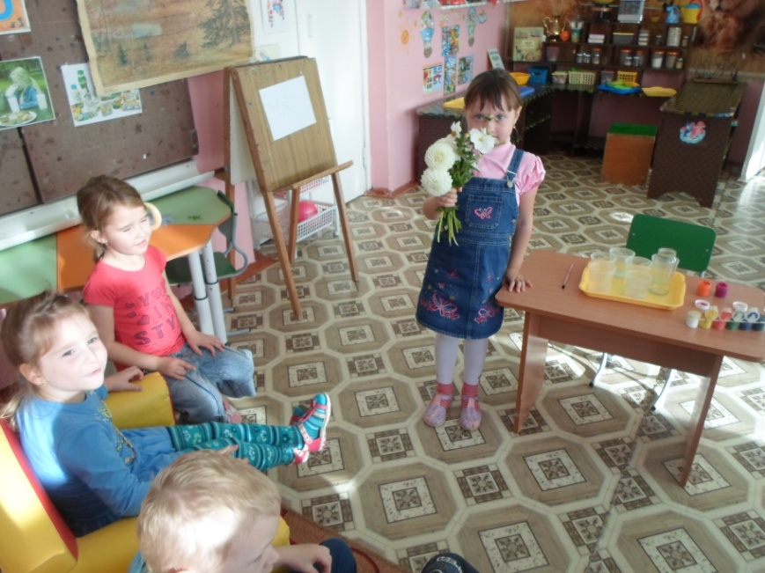
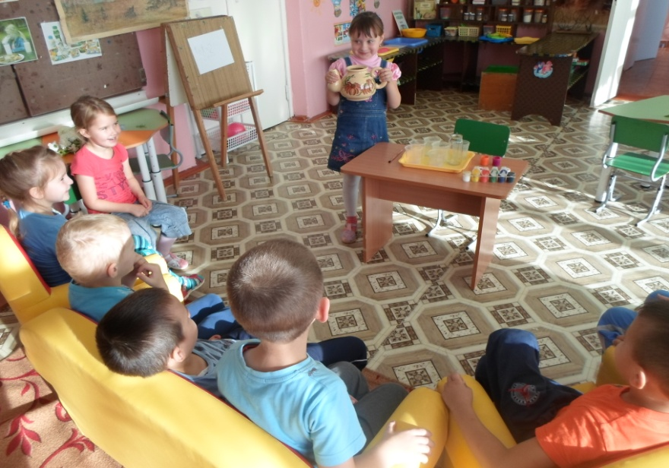
«Окрашивание цветов гуашью» 6.

Slide 9
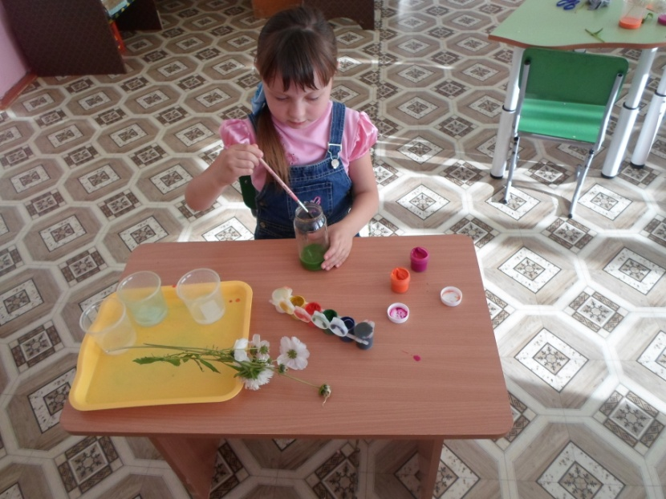
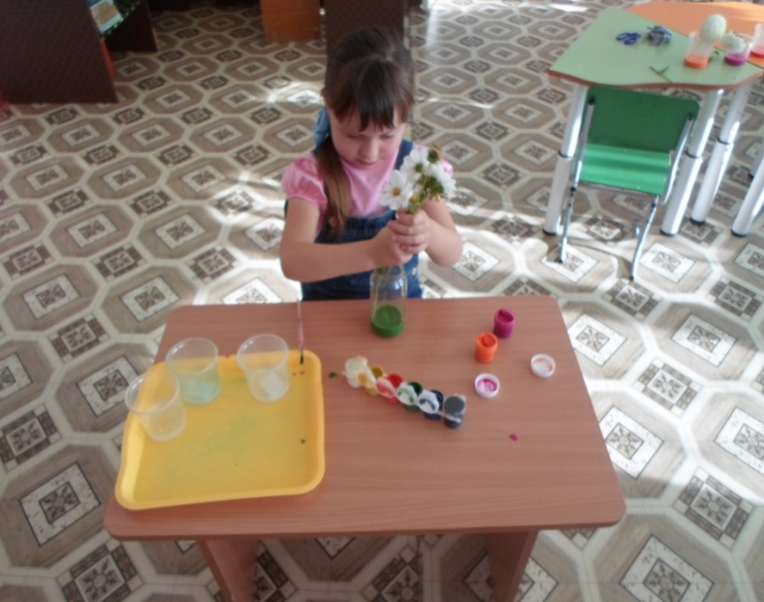
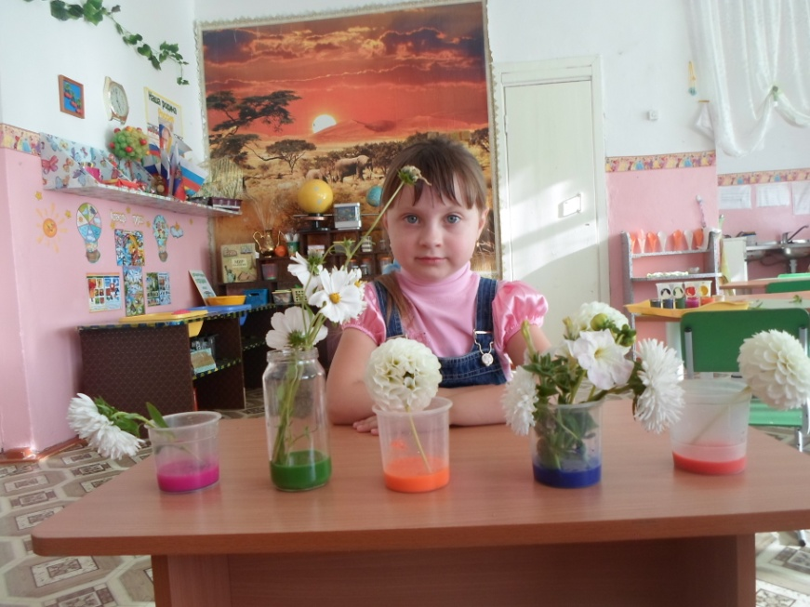
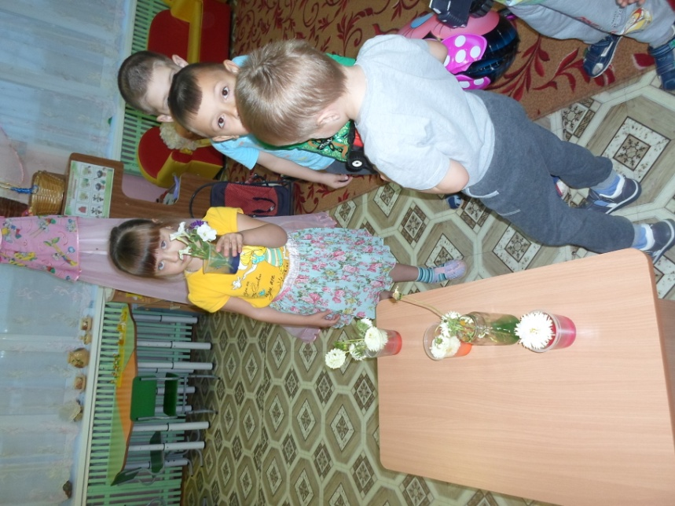

Slide 10
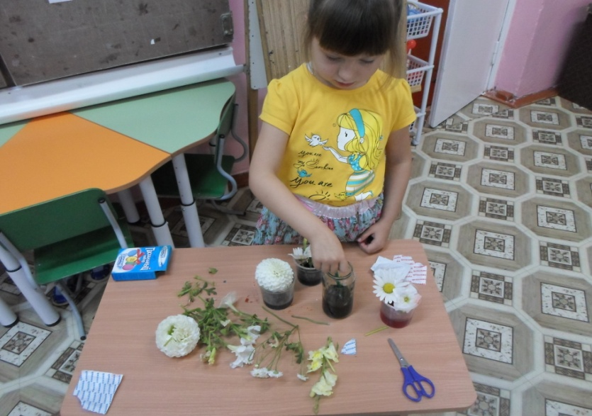
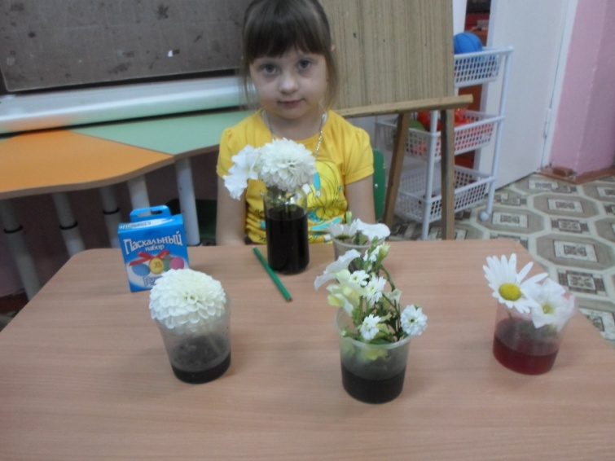
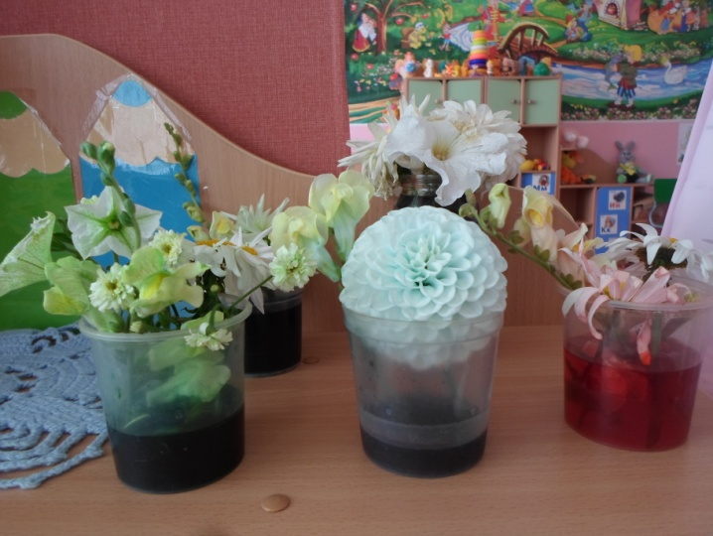
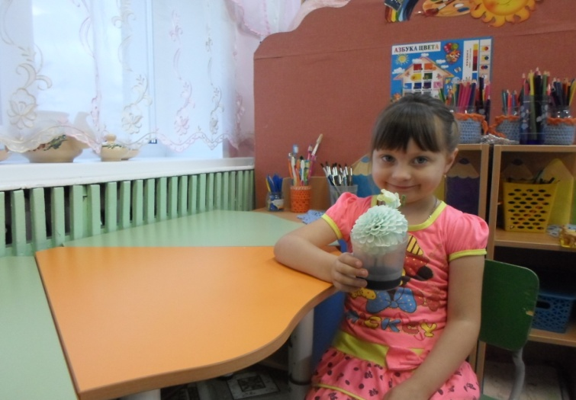
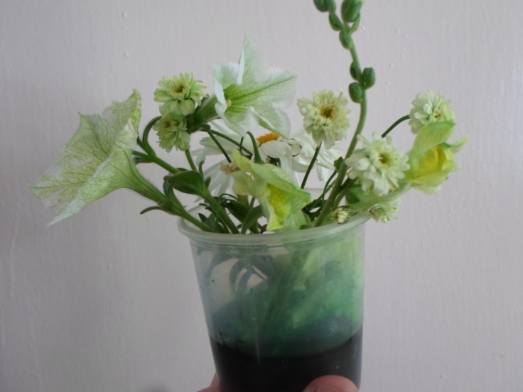
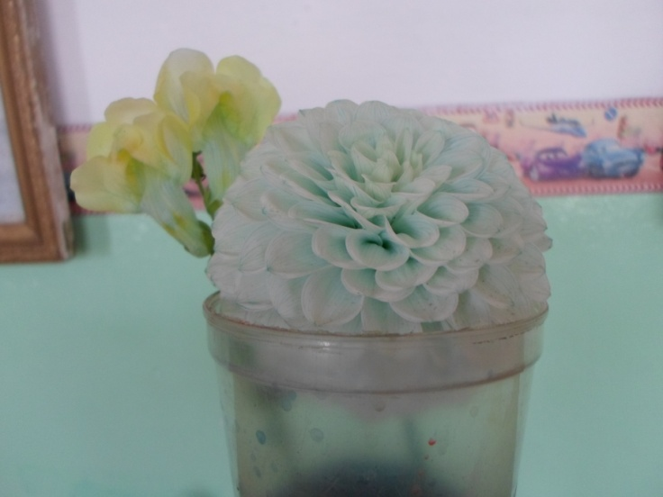
«Окрашивание цветов пищевыми красителями» 7.

Slide 11
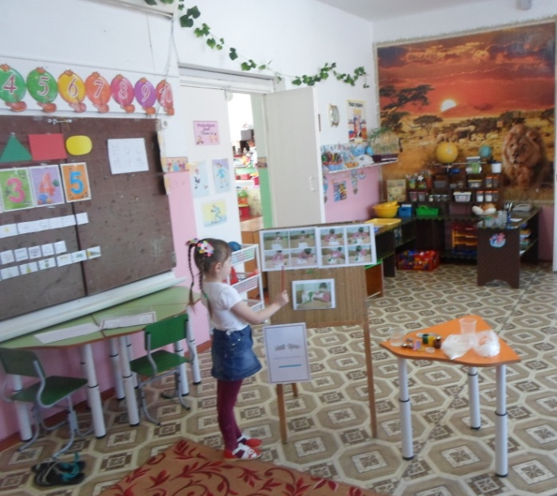
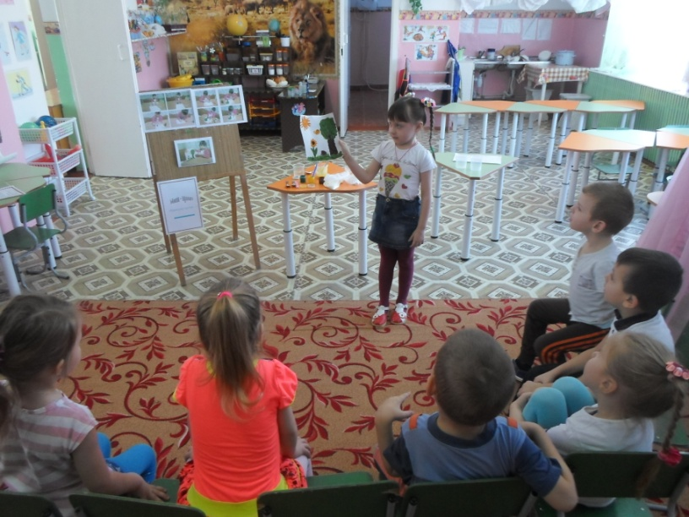
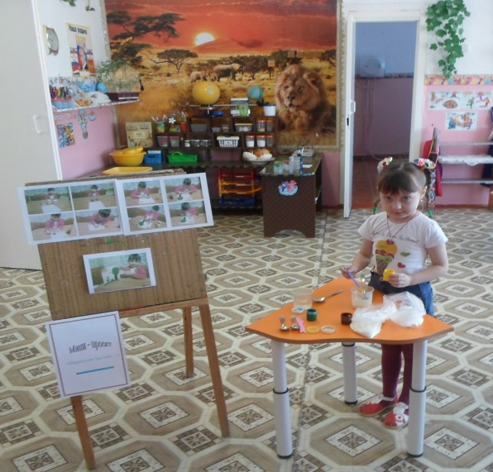
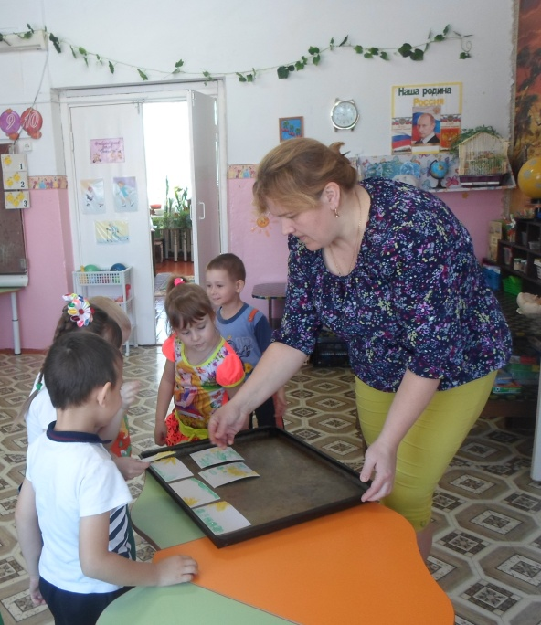
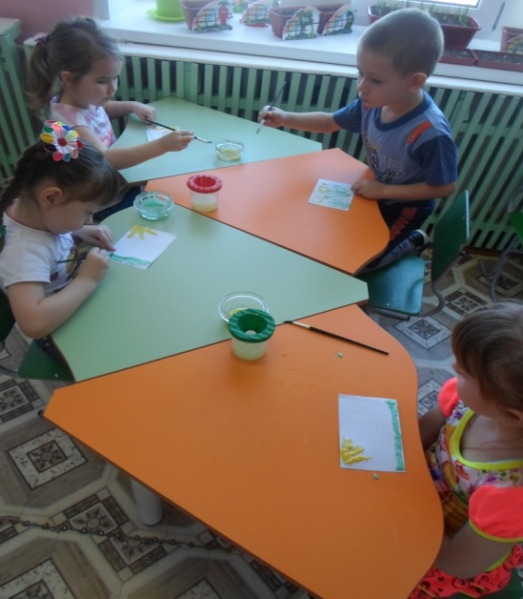
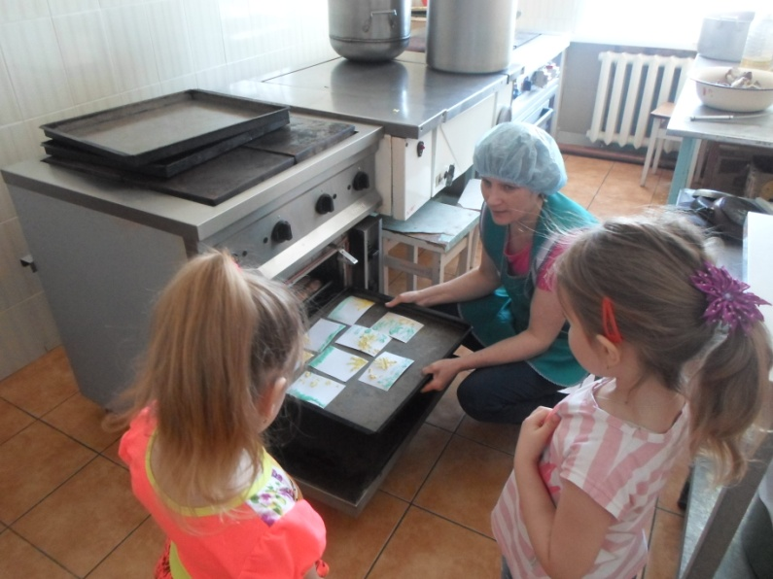
Делюсь результатами «Рисуем тестом» старшая группа 8.

Slide 12
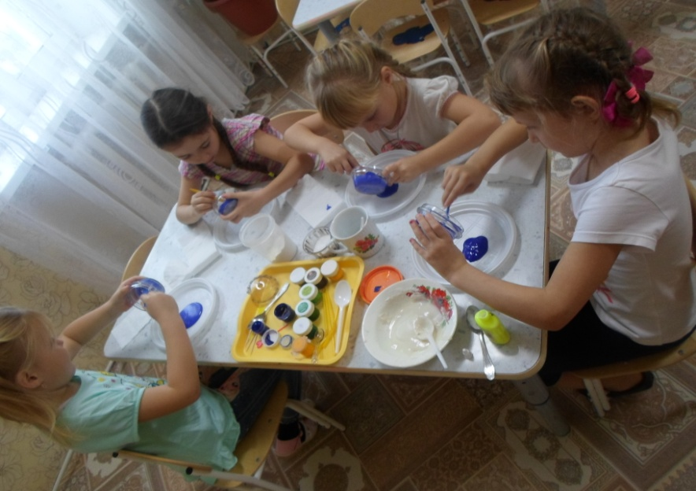
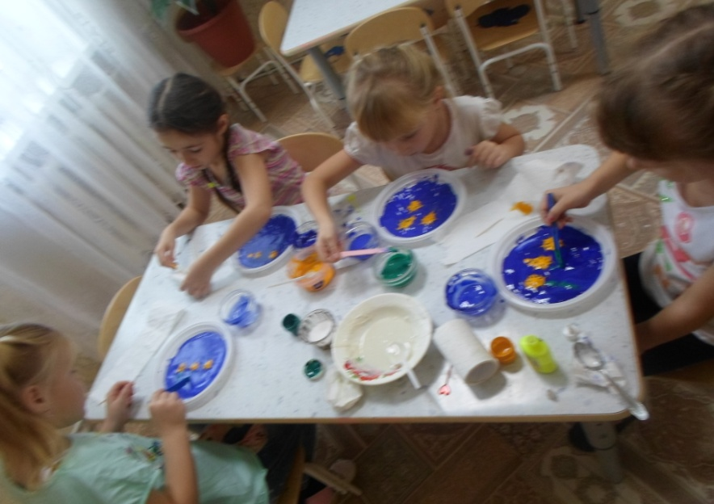
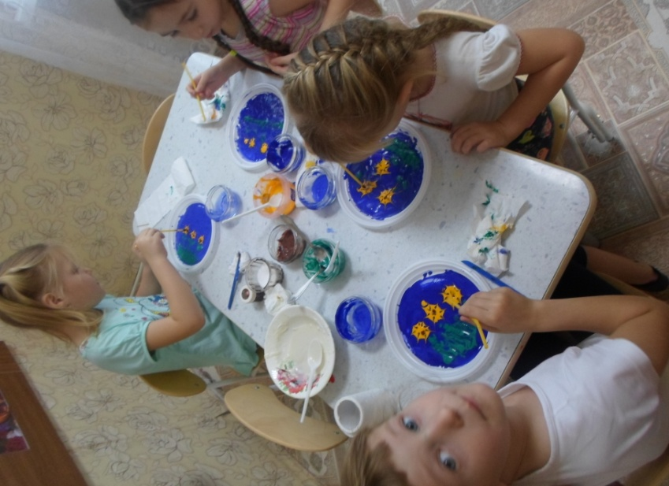
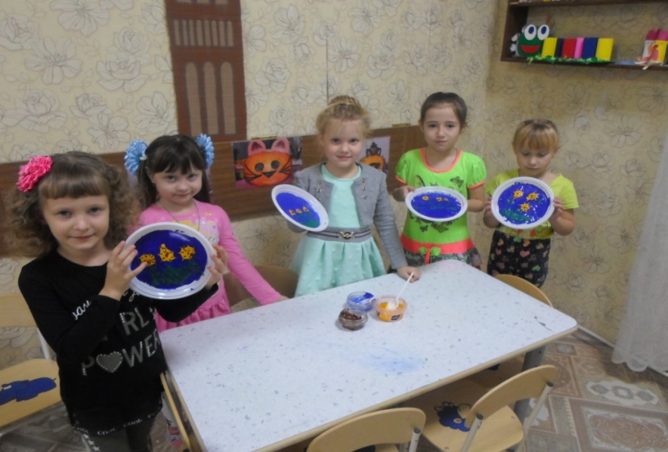
Необычный подарок «Подсолнухи» подготовительная группа

Slide 13
Евгений Андреевич Пермяк Волшебные краски Один раз в сто лет самый добрый из всех добрых стариков – Дед Мороз – в ночь под Новый год приносит семь волшебных красок. Этими красками можно нарисовать всё, что захочешь, и нарисованное оживёт. Хочешь – нарисуй стадо коров и потом паси их. Хочешь – нарисуй корабль и плыви на нём… Или звездолёт – и лети к звёздам. А если тебе нужно нарисовать что‑нибудь попроще, например стул, – пожалуйста… Нарисуй и садись на него. Волшебными красками можно нарисовать что угодно, даже мыло, и оно будет мылиться. Поэтому Дед Мороз приносит волшебные краски самому доброму из всех самых добрых детей. И это понятно… Если такие краски попадут в руки злому мальчику или злой девочке – они могут натворить много бед. Стоит, скажем, этими красками пририсовать человеку второй нос, и он будет двуносым. Стоит пририсовать собаке рога, курице – усы, а кошке – горб, и будет собака – рогатой, курица – усатой, а кошка – горбатой. Поэтому Дед Мороз очень долго проверяет сердца детей, а потом уже выбирает, кому из них подарить волшебные краски.

